Slide 1

Análisis Estratégico de Cancelaciones Hoteleras
Identificación de riesgos y oportunidades de fidelización para reducir la tasa cancelación del 33%
6 Marzo 2026
Anaís Nájar Martínez
Alberto López Alfaro
Gabriel Ferrández García
Grupo 11

Slide 2
Resumen Ejecutivo
Estos datos provienen de las reservas de un hotel, durante los años 2017-2018, donde distinguiremos entre precio medio de las habitaciones, tipo de reservas, peticiones especiales, antelación de las reservas y fidelidad de los clientes. El objetivo del análisis es identificar riesgos y oportunidades para reducir la tasa de cancelación global del 33%.
El canal Online presenta una inestabilidad crítica con un 36,5% de cancelaciones, mientras que el canal Corporate es más estable con solo un 10%.
La antelación de la reserva penaliza la seguridad de los ingresos, disparando las cancelaciones a más del 60% en planificaciones superiores a 4 meses.
La personalización del servicio fomenta el compromiso, ya que una sola petición especial reduce el riesgo a la mitad (23%) y tres o más peticiones anulan la cancelación por completo.
El aumento de las tarifas durante los meses de verano eleva el riesgo de fuga hasta un 45%, contrastando con meses de temporada baja como enero (2%).
La fidelización asegura el éxito comercial, logrando una tasa de abandono prácticamente nula en clientes repetidores frente al 33% que presentan los nuevos clientes.
Por último, para próximos proyectos vamos a hacer uso de IA predictiva para predecir el perfil de clientes que queremos para poder reducir lo máximo posible la tasa de cancelación.

Slide 3
Agenda
Análisis por Canal de Reserva: Comparativa de reservas Online, Offline y Corporate.
El valor de la Personalización: Reducción del riesgo mediante peticiones especiales.
Estacionalidad y Tarifas: Análisis del precio medio de las habitaciones y de la tasa de cancelación por mes.
Retención y Fidelización: Comparativa de abandono entre clientes nuevos y repetidores.
Impacto de la Antelación: Relación entre el tiempo de reserva y el riesgo de cancelación.
Conclusiones y Recomendaciones: Acciones clave para reducir el 33% de cancelaciones.
Próximos Pasos: Iniciativas a implementar.

Slide 4
1-5. Análisis de datos

Slide 5
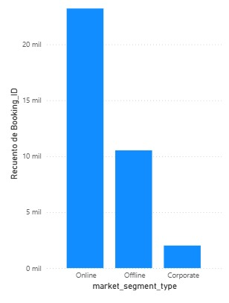
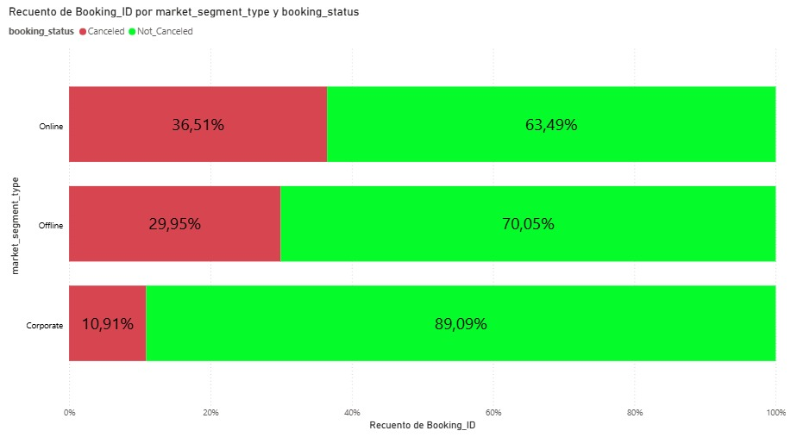
El grueso de las reservas proviene de la vía Online, asumiendo a su vez la mayor tasa de cancelación
El segmento de reservas Online domina ampliamente el volumen de captación, pero presenta la mayor inestabilidad comercial del hotel acumulando un crítico 36,5% de cancelaciones.
El canal Offline representa un volumen intermedio y modera ligeramente el riesgo de abandono hasta un 30%.
La tasa de cancelación en empresas de desploma hasta el 11%, evidenciando que este tipo de cliente apenas altera su planificación.

Slide 6
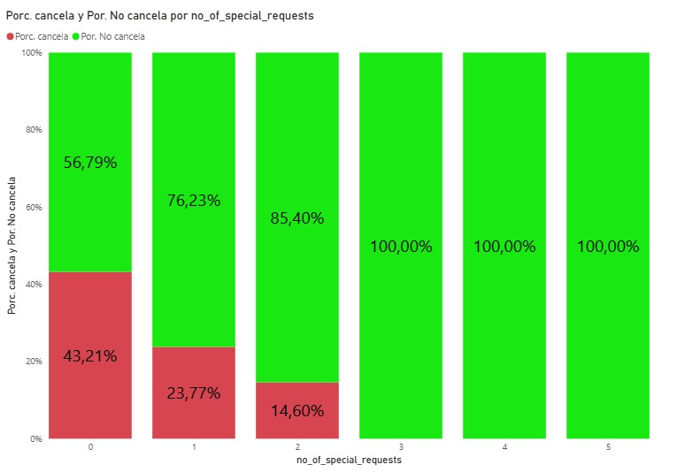
La personalización blinda la reserva, realizar una única petición reduce a la mitad la tasa de cancelación
Fomentar que el cliente realice tan solo una petición especial reduce el riesgo de abandono drásticamente, pasando del 43% al 23%.
A medida que aumenta el nivel de personalización de la reserva, el compromiso del cliente se consolida de forma progresiva.
Las reservas de alta interacción, que registran 3 o más peticiones, alcanzan la lealtad absoluta al presentar una tasa de cancelación nula.

Slide 7
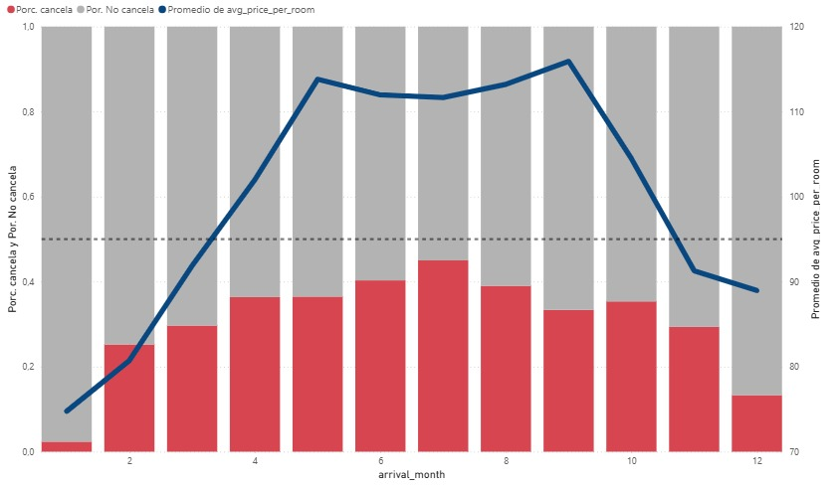
El aumento de las tarifas impacta directamente en la cancelación de reservas, llegando hasta un 45% en verano
Se observa una fuerte relación entre las subidas de precio de la habitación y el incremento del riesgo de abandono de la reserva.
En los meses de temporada baja y tarifas contenidas, como enero, la tasa de cancelación es casi inexistente (apenas un 2%).
Por el contrario, los picos de tarifa del verano concentran el mayor riesgo, llegando a perder el 45% de las reservas en el mes de julio.
Enero | Febrero | Marzo | Abril | Mayo | Junio | Julio | Agosto | Septiembre | Octubre | Noviembre | Diciembre

Slide 8
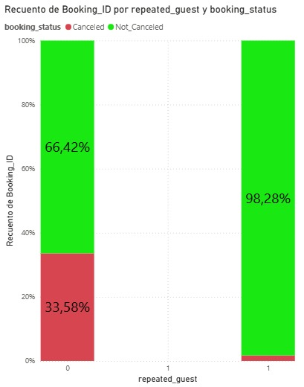
A diferencia de los nuevos, los clientes repetidores reflejan una tasa de cancelación prácticamente nula
El esfuerzo comercial invertido en nuevos clientes sufre un alto nivel de abandono, perdiendo 1 de cada 3 reservas (33%).
En contraste, el segmento de clientes repetidores demuestra una lealtad que asegura los ingresos esperados.
Esta retención reduce la cancelación a un porcentaje prácticamente nulo (<2%).
1,72 %

Slide 9
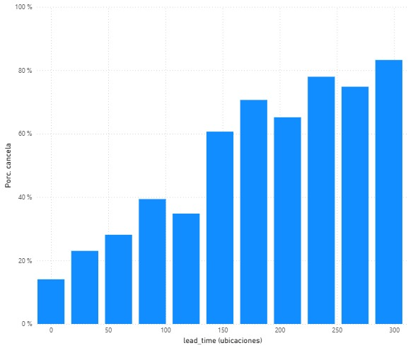
Las reservas con más de 120 días de antelación disparan la tasa de cancelación por encima del 60%
El riesgo de cancelación aumenta proporcionalmente con la antelación de la reserva.
Las reservas más fiables son las menores a 25 días, con un 14% de cancelación.
Las reservas planificadas con más de 4 meses de antelación , se dispara cerca del 60% de cancelación.

Slide 10
6. Conclusiones y recomendaciones

Slide 11



Fomentar la fidelización y la personalización junto con políticas protectoras, reducirá drásticamente las cancelaciones
Priorizar canales seguros: Debemos centrar los esfuerzos comerciales en la retención de clientes repetidores, así como también incrementar las reservas por parte de empresas.
Incentivar la interacción: Es vital fomentar que el cliente realice peticiones especiales durante su reserva; lograr tan solo una petición reduce el riesgo de abandono a casi la mitad.
Proteger las reservas de riesgo: Se recomienda implementar políticas de cancelación más estrictas o requerir depósitos para aquellas reservas planificadas con más de 4 meses de antelación.

Slide 12
7. Próximos pasos

Slide 13



Implementar tecnología predictiva nos permitirá anticipar qué reservas se cancelarán y proteger los ingresos del hotel
Anticiparse al cliente: Diseñaremos un sistema de IA predictiva, para saber qué reservas concretas tienen una alta probabilidad de ser canceladas de cara al próximo año.
Plan de éxito financiero: Traduciremos estas predicciones en un caso de negocio con recomendaciones comerciales directas para asegurar la ocupación y maximizar sus beneficios.

Slide 14
¿Alguna pregunta?

